Slide 1
Mgr. Jiří Mihola, Ph.D.
(Masarykova univerzita)
Oslava nebo trauma?
Pomníky a památníky v ČR jako zrcadlo doby a politicko - společenských přeměn ve 20. století.

Slide 2
Sochy a pomníky se stavěly již v antice.
Pomníkem je socha nebo sousoší stojící na veřejném prostranství.
V 19. století byl tento termín širší.
Podle jazykovědce Josefa Jungmanna byly pomníky „pamětním znamením“.
Jako pomník byl někdy vnímán kříž posvěcený legendou, přírodní území (Růžový palouček). Pomníkem může být také stavba nadaná zvláštní symbolickou hodnotou ve vztahu k českému státu (Karlštejn) nebo Mohyla Míru či památník na Vítkově.
Pomníky 19. století jsou výrazem hledání a nalézání identity v rovině státní a ještě více národní Důležitou roli sehráli při formování moderního českého národa v 19. století. Stejné období je však zároveň velmi problematické, neboť právě v 19. století má své kořeny či původ mnoho mýtů a stereotypů českých dějin, z nichž některé přežívají dodnes.

Slide 3
I dnes si klademe otázku:
Kdo je největší Čech? Které události nebo období českých dějin je nejvýznamnější? K tomu přidejme nekonečné otázky českého a německého stýkání a potýkání. A v neposlední řadě také konfesní střety, které se táhnou jako Ariadnina nit českými dějinami a pokračují přes ekumenické snahy dodnes.
Roku 2018 jsme si připomínali sto let naší republiky. Nebylo to však sto let české demokracie. Téměř půl století žil náš národ v totalitě, nejdřív nacistické, poté komunistické.
Pomníky jsou němým svědkem minulosti, ale výše zmíněné politické, společenské, náboženské poměry, konfrontace se jich v podstatné míře dotkly. Některé musely pryč, jiné byly postaveny. Ani v době, kdy se můžeme těšit ze svobody a demokracie diskuse nad pomníky nekončí. V obcích, městských částech probíhají diskuse, konfrontace a referenda o setrvání či odstranění soch.

Slide 4
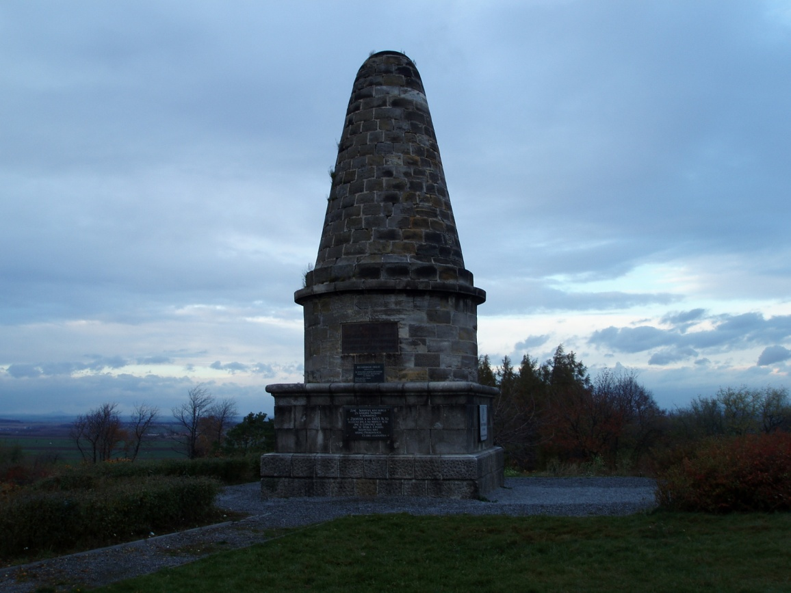
Mohyla u LIPAN (30.5.1434), odhalena 1881

Slide 5
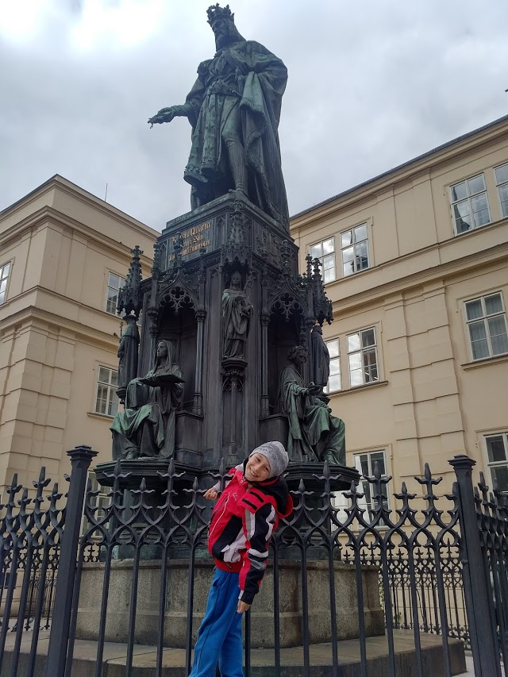
Pater patriae – Karel IV., největší Čech
Praha – Křižovnické náměstí
Novogotický bronzový pomník císaře Karla IV. byl odhalen uprostřed náměstí roku 1848 u příležitosti 500. výročí založení Univerzity Karlovy.

Slide 6
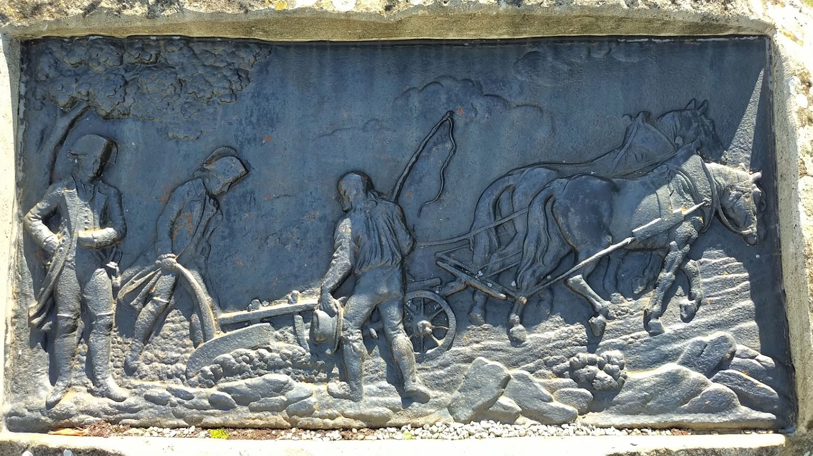
Josef II. aneb, když císař okusí práci poddaných
Reliéf od slavného vídeňského sochaře Josefa Kliebera zachytil událost z 19. srpna 1769, kdy Josef II. vyoral při zastávce na cestě do Olšan na Vyškovsku brázdu na poli u Slavíkovic. Klieber patřil ke skupině nejvýznamnějších sochařů první poloviny 19. století ve střední Evropě.
Odhalen 1836

Slide 7
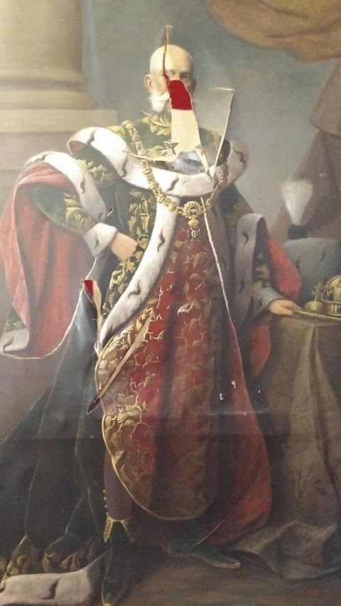
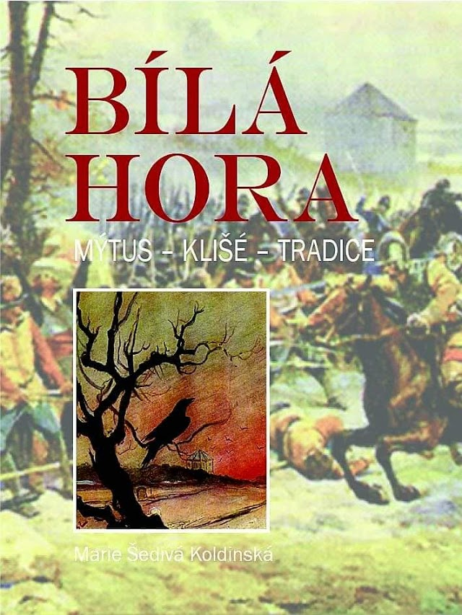
1918: Pryč s monarchií a odčiňme Bílou horu!

Slide 8
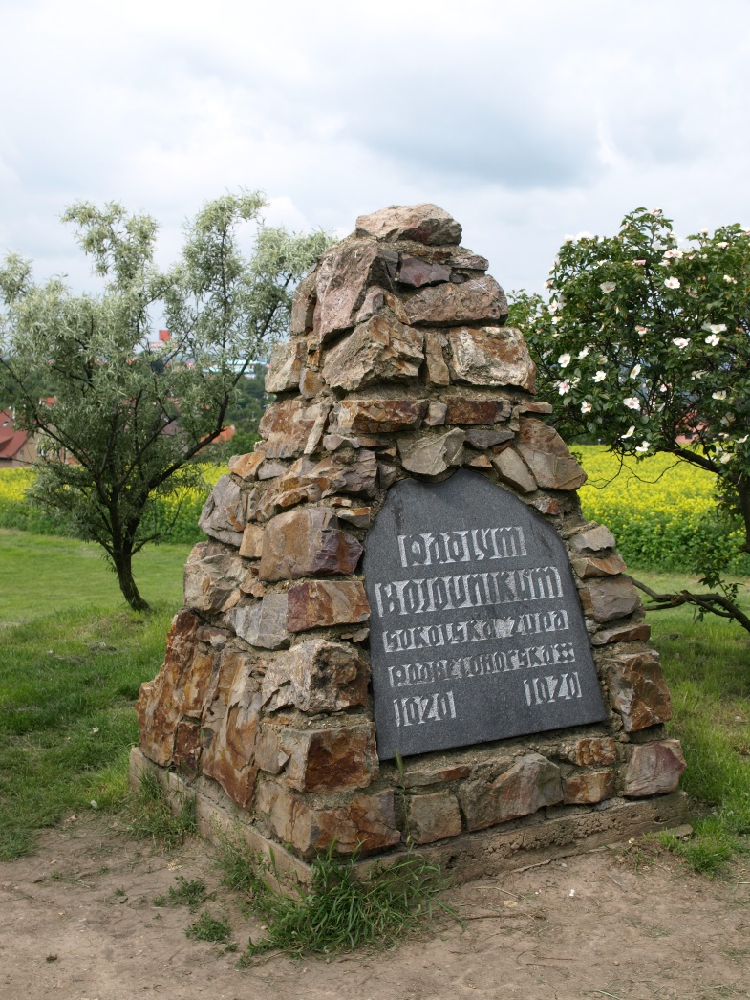
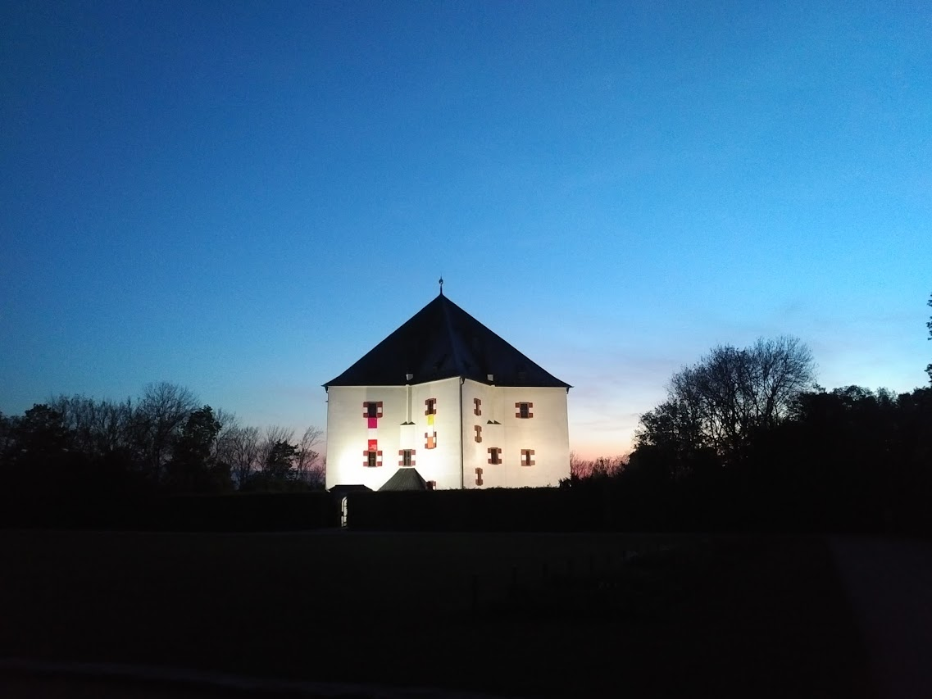
Bílá hora (8.11.1620 symbol národního utrpení a poroby – „neštěstí bez míry a hranic“ (J.Pekař)
300 let jsme úpěli

Slide 9
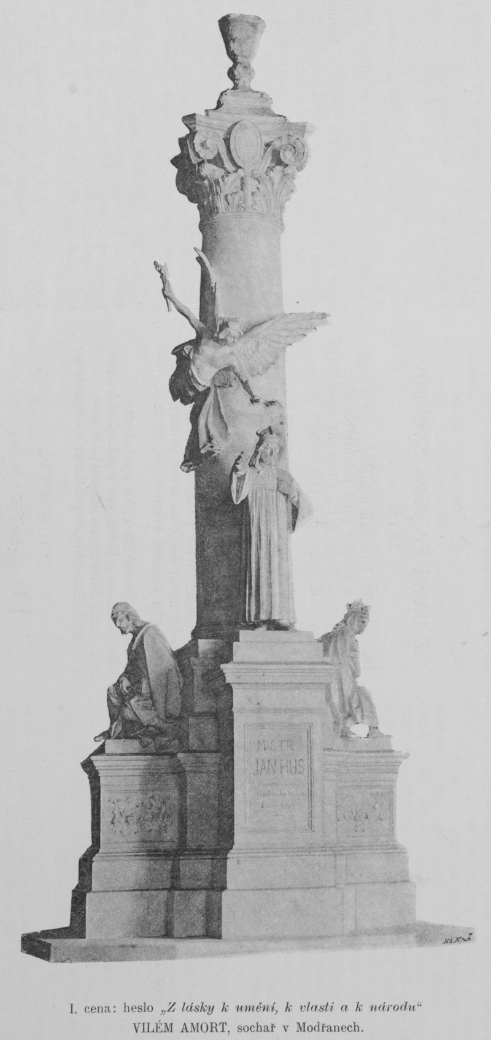
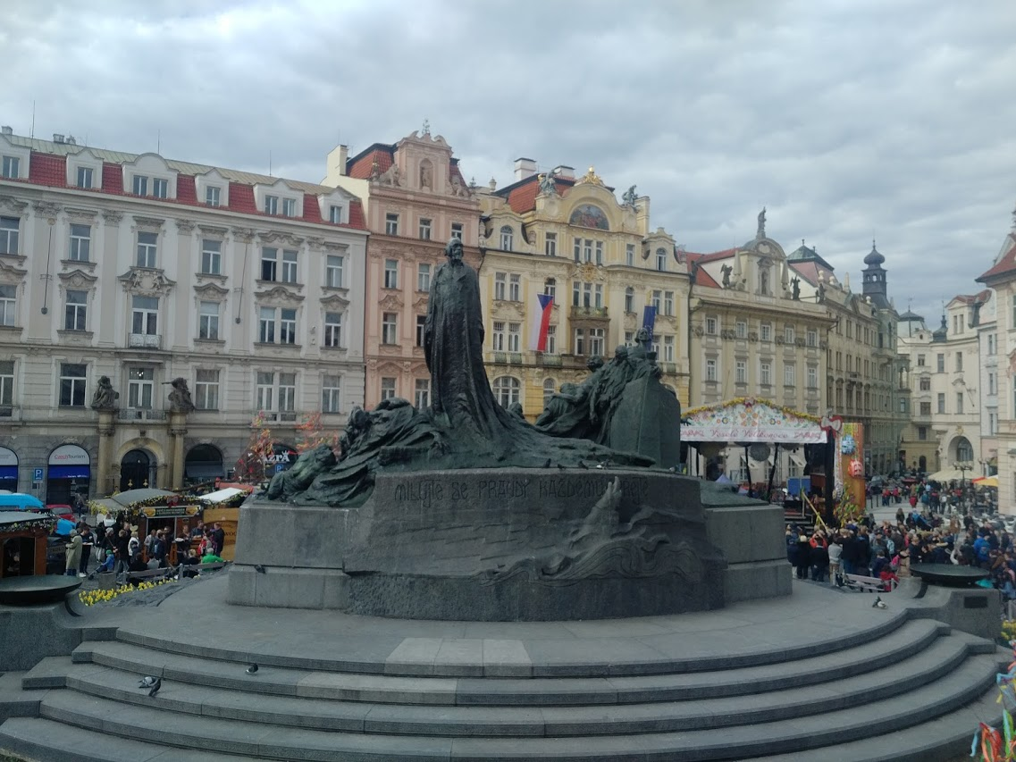
L.Šaloun: Mistr Jan Hus (1915) – staroměstské náměstíFinanční prostředky pro vybudování pomníku byly obstarány prostřednictvím veřejné sbírky. První soutěž na návrh pomníku byla vypsána již roku 1891; pomník měl stát na Malém náměstí. Vítězný návrh sochaře Vilíma Amorta však nebyl realizován.

Slide 10
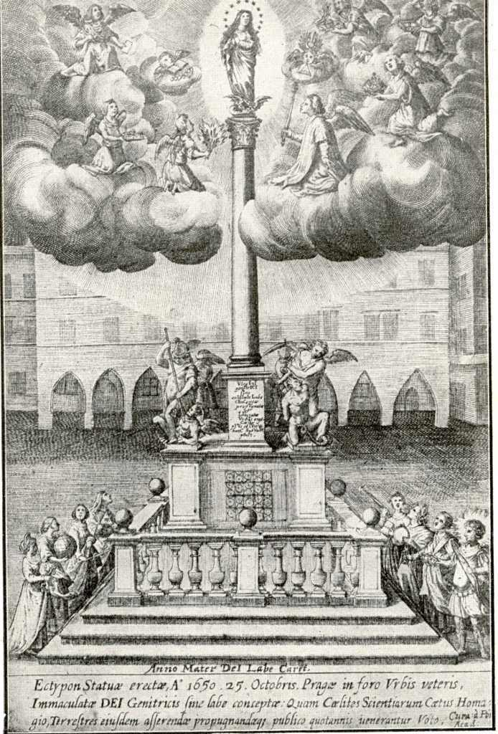
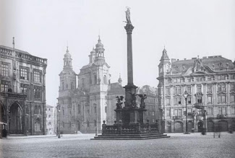
Staroměstské náměstí – Mariánský sloup (J.J.Bendl, 1650, stržen 3.11.1918 jako symbol Bílé hory a monarchie davem v čele s anarchistou F. Sauerem

Slide 11
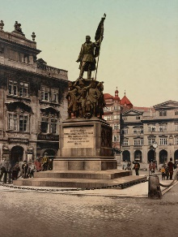
Maršál Radecký – vrátí se?
Od Sedlčan pocházel proslulý maršál pěti císařů a muž, který se zapsal nesmazatelně do dějin našeho vojenství - maršál Václav Radecký z Radče. Mluvil česky, psal česky, k českým zemích se po celý život hlásil, přesto jsme ho tak nějak vymazali z historie
13.listopadu 1858, po roce 1920 zakryt, v květnu 1921 rozebrán
Záminka – „nepřítel sjednocení Itálie“
Uvažuje se o obnovení

Slide 12
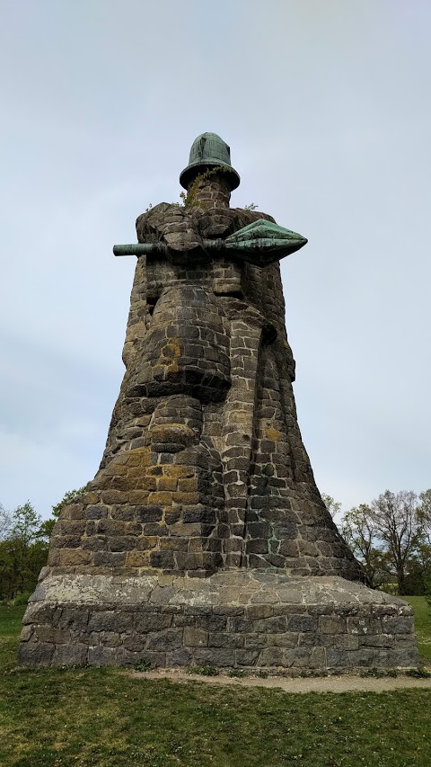
První republika se opírala o husitskou tradici
Autorem akademický sochař Emanuel Kodet
Postaven 1920 – 500 let od bitvy u Sudoměře

Slide 13
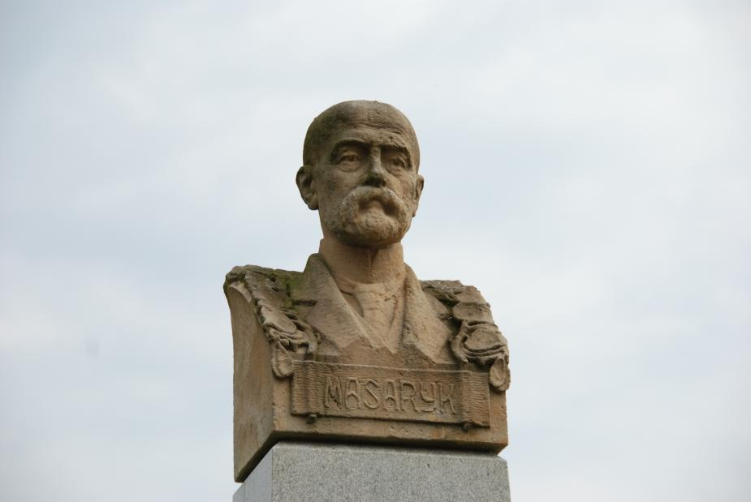
První socha TGM – Loučka u Litovle
Jako jedna z prvních obcí v republice postavila a odhalila již v létě roku 1919 obec Loučka pomník prvnímu českému prezidentovi Tomáši Garriquovi Masarykovi.
Autorem byl Josef Hemzal z Konice. Protože v průběhu 2. světové války hrozilo, že bude okupanty odstraněn a zničen, místní sokolové pomník už v roce 1939 rozebrali a tajně ukryli do obecní studny, kde přečkal až do konce války.
Busta T. G. Masaryka byla v červenci 1945 se studny vyzdvižena a znovu postavena na základnu pomníku.

Slide 14
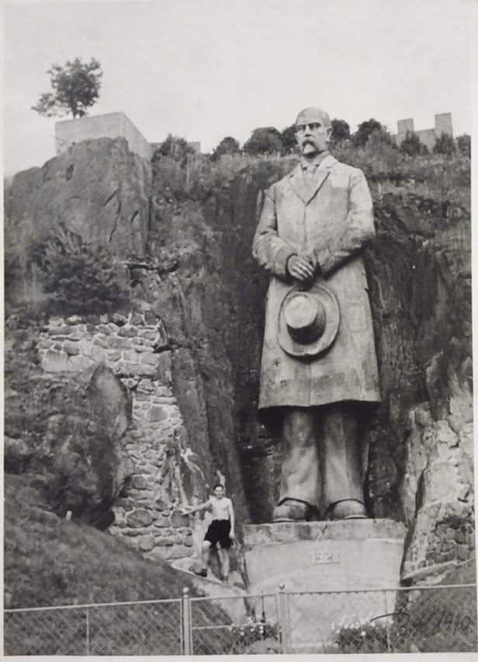
Rudka u Kunštátu – z Masaryka zbyly jen boty
Seznam.cz
Jeskyně blanických rytířů – Rudka u Kunštátu
Sochař Stanislav Rolínek – 1928
Místo, kde stávala obří socha prezidenta T. G. Masaryka. Foto: Vratislav Konečný
Jeho první dílo, oslava 10 let republiky,prezidenta naživo neviděl
Po ustavení Protektorátu Němci nařídili sochu zničit, ničily se všechny sochy Masaryka, místní ji ale chtěli zachránit, postavili kolem ní dřevěné bednění. To nepomohlo, a tak se rozhodli sochu rozřezat a fragmenty schovat. Po heydrichiádě ale přišlo udání, vše bylo zničeno.
Zničeni byli za války i tři kamenní legionáři, dnes již obnovení. Za socialismu zase museli být rozbiti trpaslíci, které Rolínek vytesal pro pobavení dětí. Do doby plné velikých činů se nesoudruh trpaslík nehodil.
V regionu další Rolínkova díla

Slide 15
JAN HUS V JIHLAVĚ
V červnu roku 1938 se Sudetoněmecká strana stala v jihlavských volbách nejsilnější.
Sochu Jana Husa na dnešním náměstí Svobody pomalována v květnu 1938 hákovými kříži. I to bylo součástí předvolební kampaně v tom roce.
Husova socha nakonec v Jihlavě nevydržela a po německém tlaku musela z náměstí pryč. Dnes stojí u Hlinska.

Slide 16
TGM – Bystřice nad Pernštejnem aneb nejen knihy, i sochy mají své osudy
17. června 1928 – Masaryk navštívil Bystřici n. P.
V roce smrti TGM rozhodl okresní osvětový sbor o postavení sochy
Tvůrce sochy: Vincenc Makovský (z Nového Města na Moravě)
Materiál: bronz, na žulovém podstavci, nadživotní velikost
Podobný pomník už dělal předtím Makovský pro Humpolec
Odhalení se plánovalo k 20. výročí vzniku ČSR, ale vzhledem k Mnichovu o něco později, stala se útěchou
17.7. na nátlak okupantů poprvé socha sundána (hasičská zbronice, kulna u hřbitova)
28.října 1945 znovu odhalena
Přečkala kampaň Antonína Novotného proti „Masarykysmu a sociáldemokratismu“
1961 znovu odstraněna
1968 znovu instalována
Další odstranění odmítl při otevírání Kulturního domu ministr Klusák 1980 s poukazem na to, že se jedná o dílo Makovského
1984 „neznámí lidé“ sochu TGM odvezli do skladu Horáckého muzea
Počtvrté zpátky 6. července 1990.

Slide 17
TGM od Vincence Makovského před měšťanskou školou

Slide 19
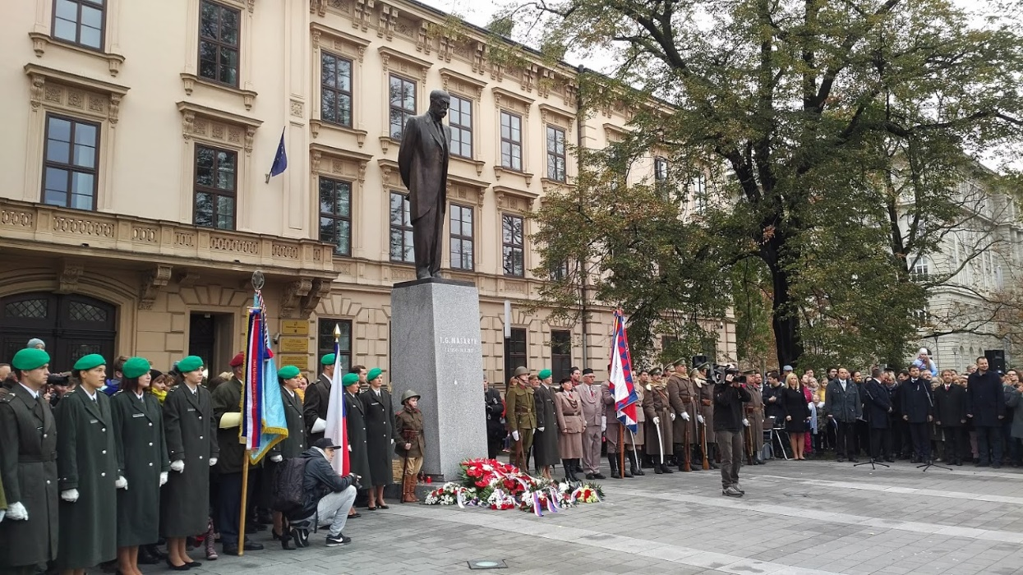
TGM v Brně, Konečného náměstí – kopie sochy V. Makovského

Slide 20
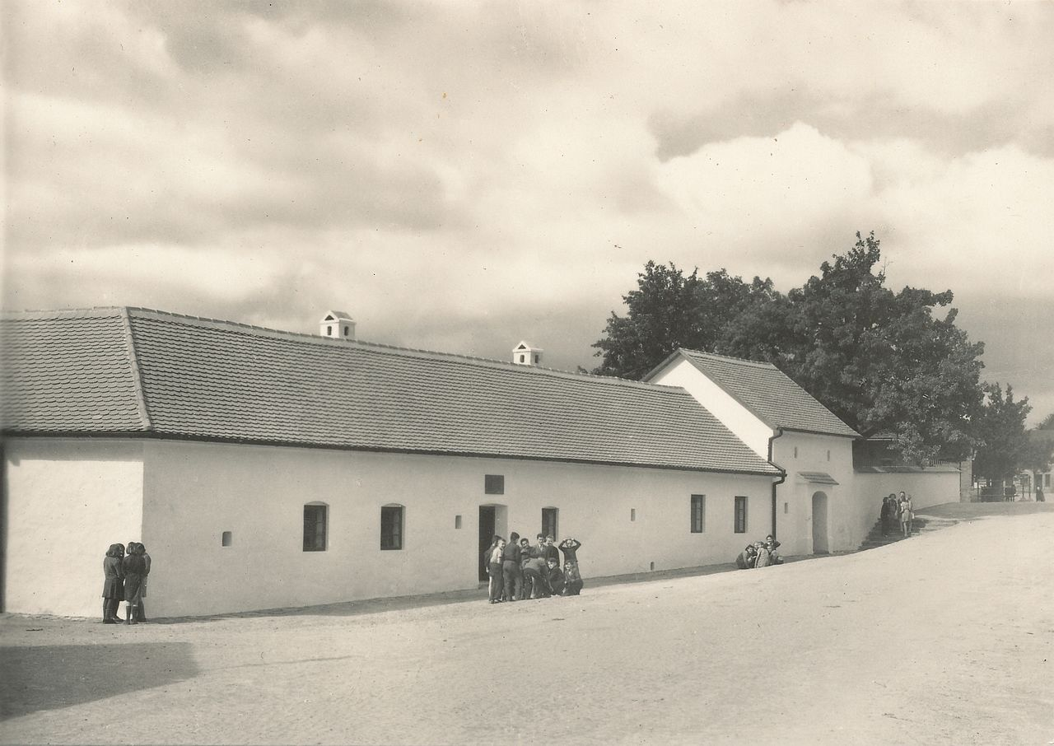
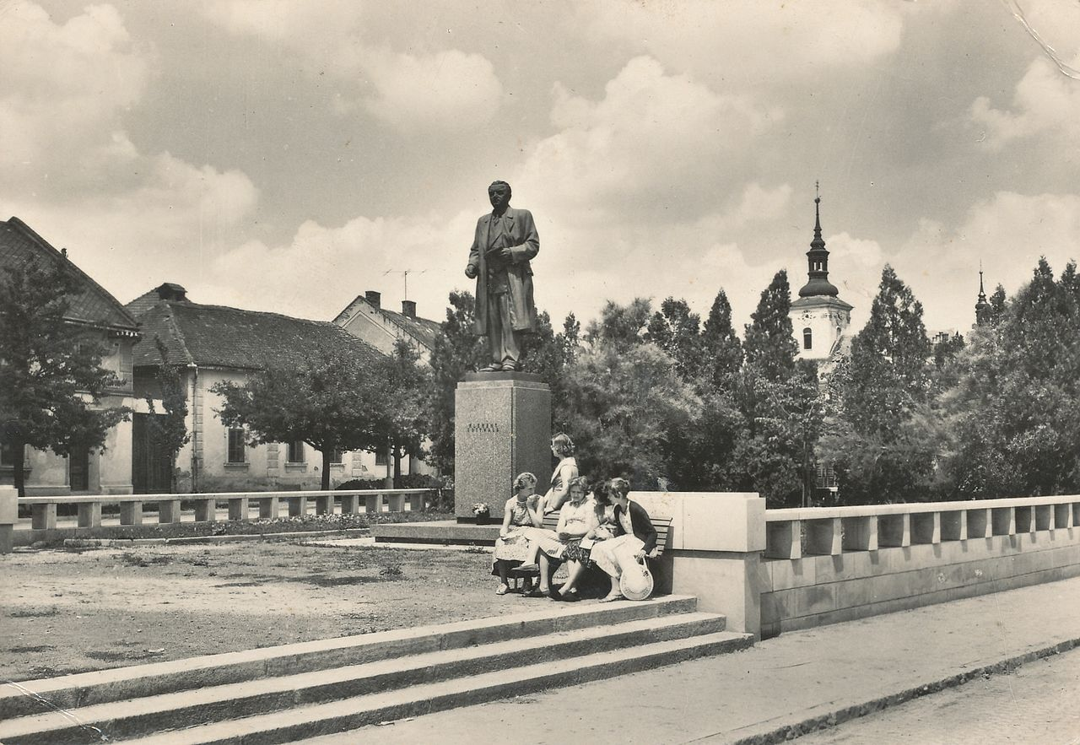
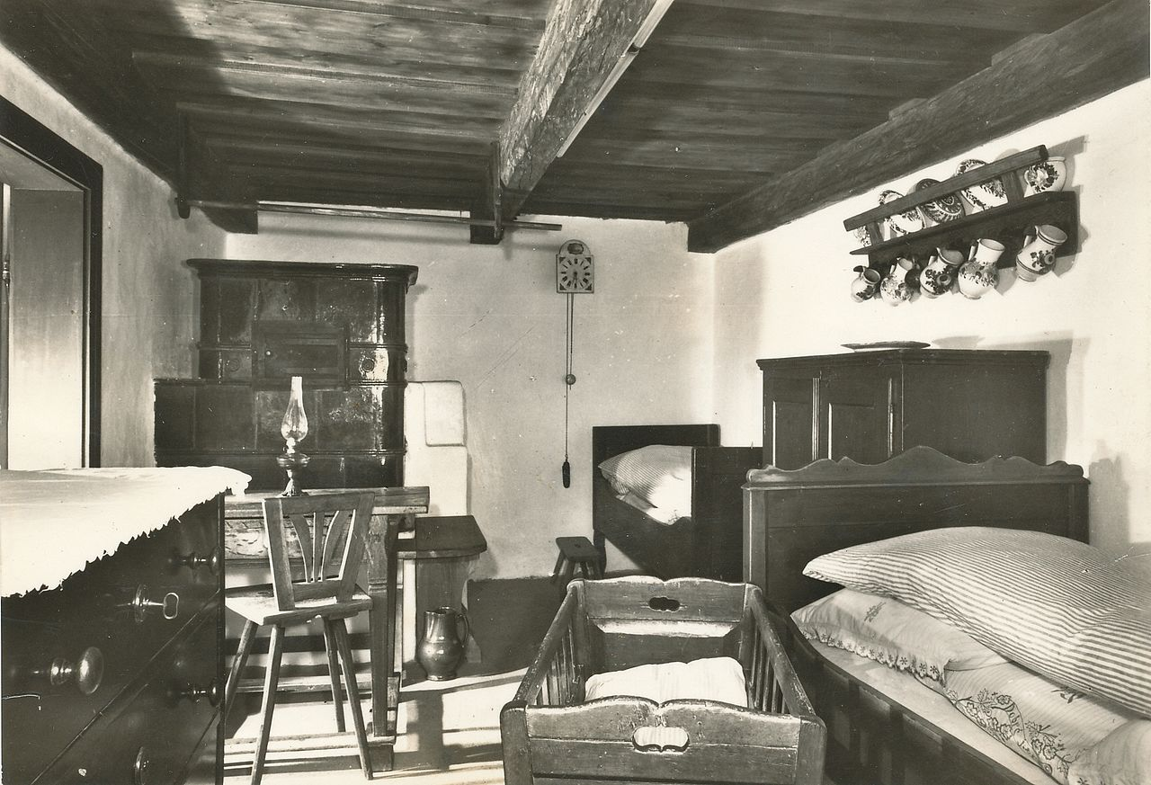
Dědice – Klement Gottwald

Slide 21
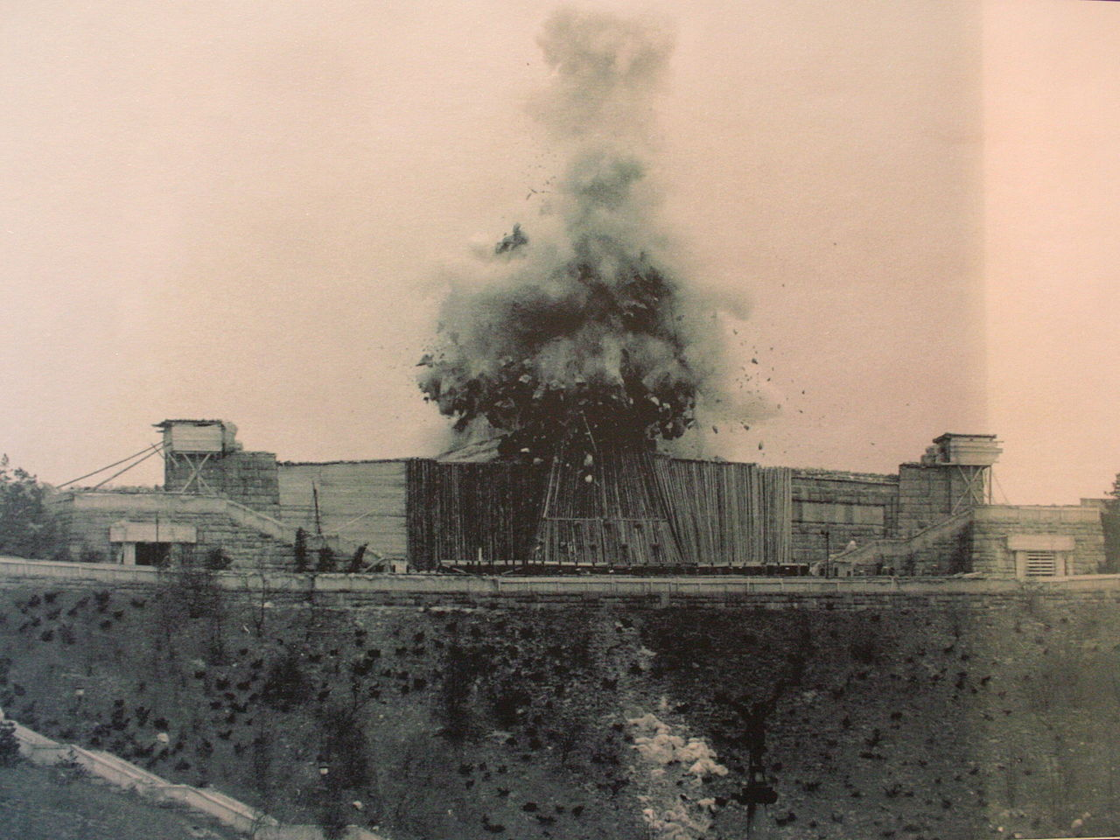
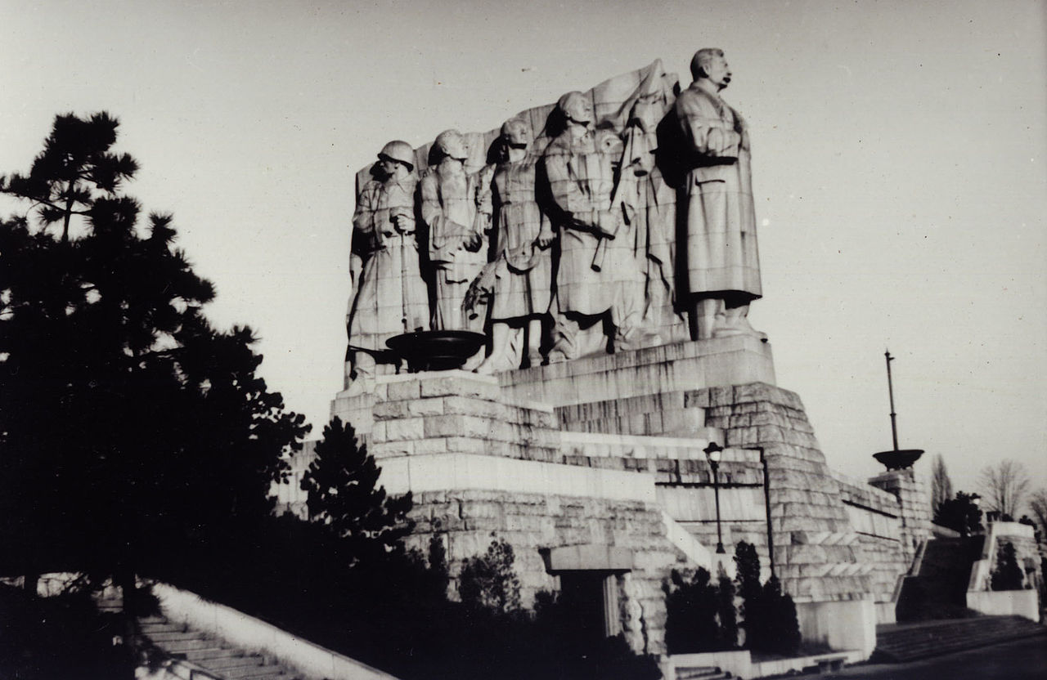
STALIN – PRAHA LETNÁ. Odhaleno po setmění na první máj roku 1955 pod heslem „Svému osvoboditeli – československý lid“, tj. po smrti Stalina a nedlouho před Chruščovovou kritikou Stalinova kultu osobnosti, 1962 postupně likvidován, ve své době největší skupinový pomník ve střední Evropě

Slide 22
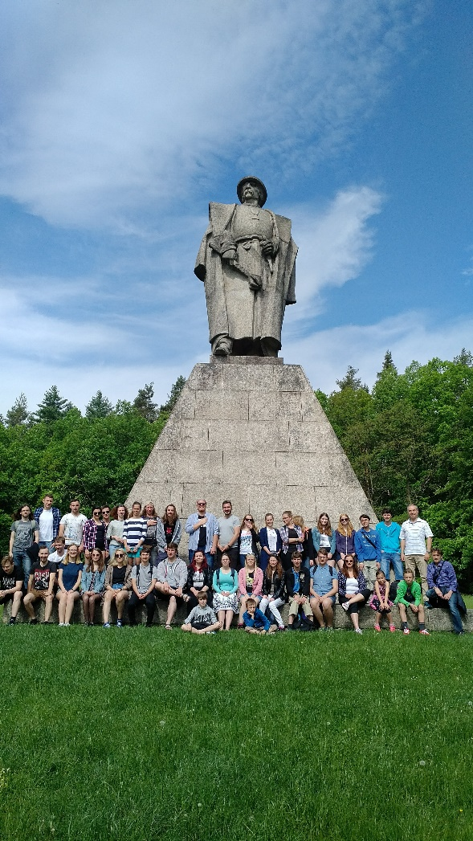
Jan Žižka - TROCNOV
Tvůrce profesor Josef Malejovský, vzniklo v letech 1958-1969

Slide 23
Kuriozum ZLÍN – TGM a Gottwald si hleděli do tváře
V euforické době roku 1968 byla socha Masaryka vrácena na původní místo, kde byla umístěna po 1. světové válce.
Od roku 1961 stála na stejném náměstí i Gottwaldova socha. Oba státníci se na sebe několik roků dívali.
Masaryk tam vydržel do roku 1973, kdy byl v noci tajně odstraněný a uložený do garáže, kde dnes leží Gottwald.

Slide 24
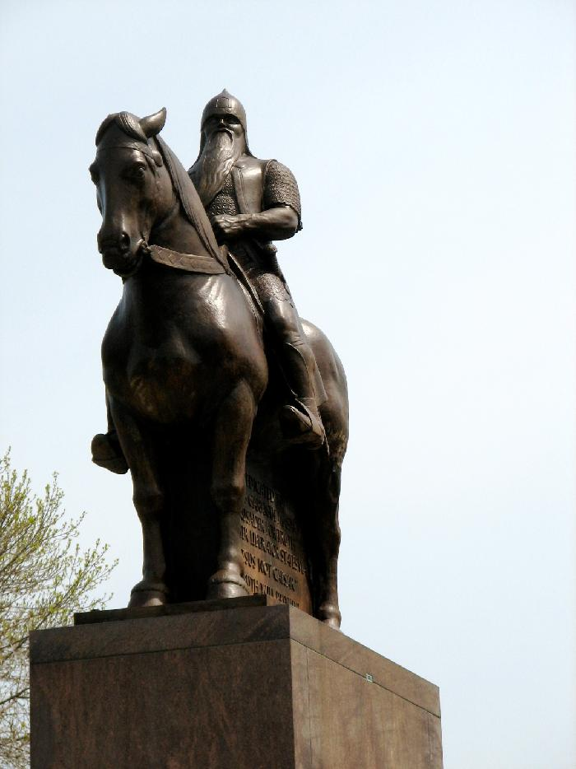
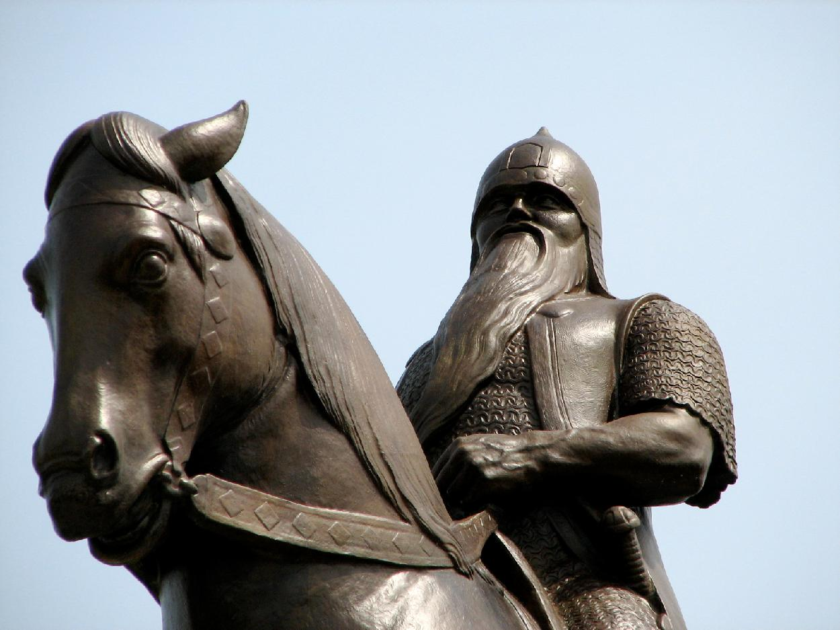
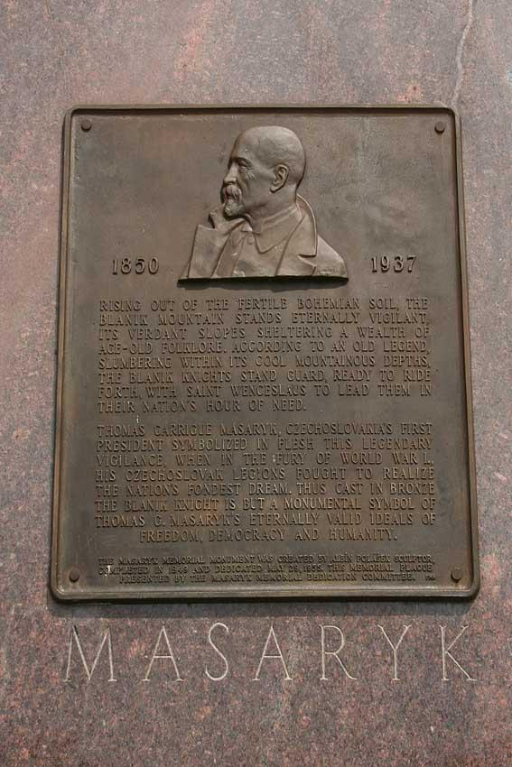
CHICAGO – TGM jako „blanický rytíř“

Slide 25
Socha Blanického rytíře – Památník Tomáše Garrigue Masaryka v Chicagu. Chicago bylo ve dvacátých letech zřejmě druhým největším českým městem po Praze. Sehrálo také významnou roli při budování Československa. Významné v této souvislosti byly tři návštěvy Tomáše Garrigua Masaryka v tomto městě. Po smrti prvního československého prezidenta v roce 1937 se místní krajané rozhodli vybudovat na jeho počest monumentální památník. Ten byl odhalen dne 29. května 1955. Slavnostní akt se stal jednou z nejvýznamnějších oslav československých demokratických tradic za celé období studené války. Sochu vytvořil českoamerický sochař Albín Polášek, který v Chicagu vedl po téměř třicet let katedru sochařství na světoznámém Art Institutu. Alegorie blanického rytíře přirovnává TGM ke svatému Václavovi.

Slide 26
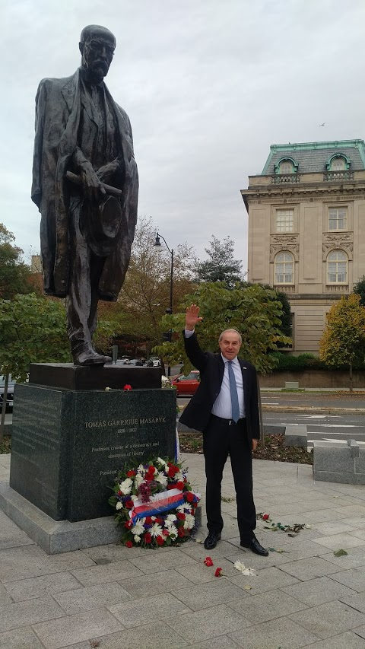
WASHINGTON

Slide 27
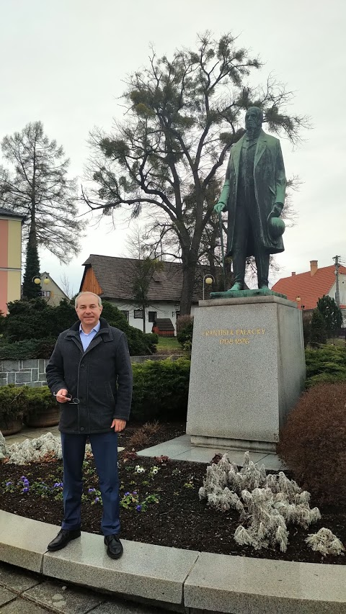
Hodslavice – rodný dům F. Palackého, socha instalována „otci národa“ až 1968

Slide 28
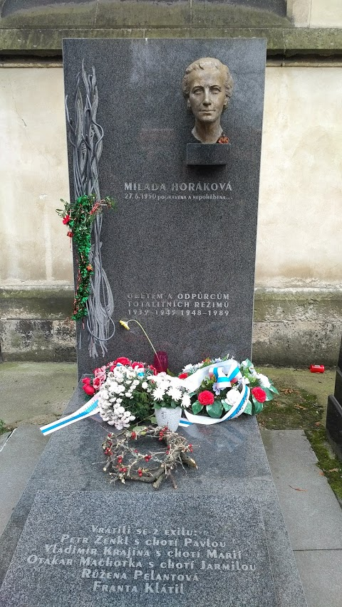
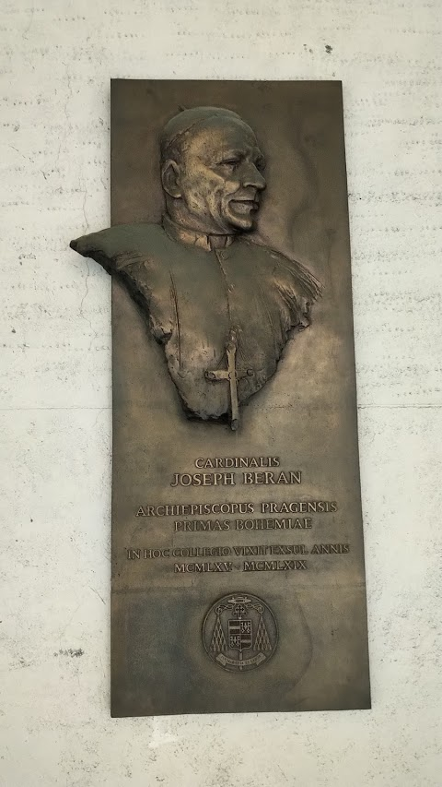
Některé památníky mohly být instalovány buď v cizině nebo až po roce 1990.

Slide 29
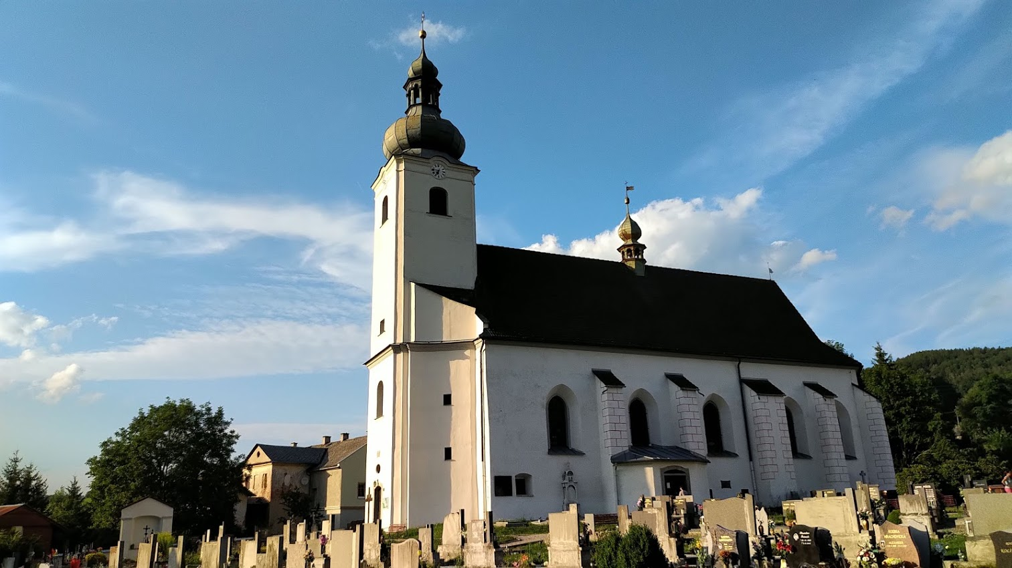
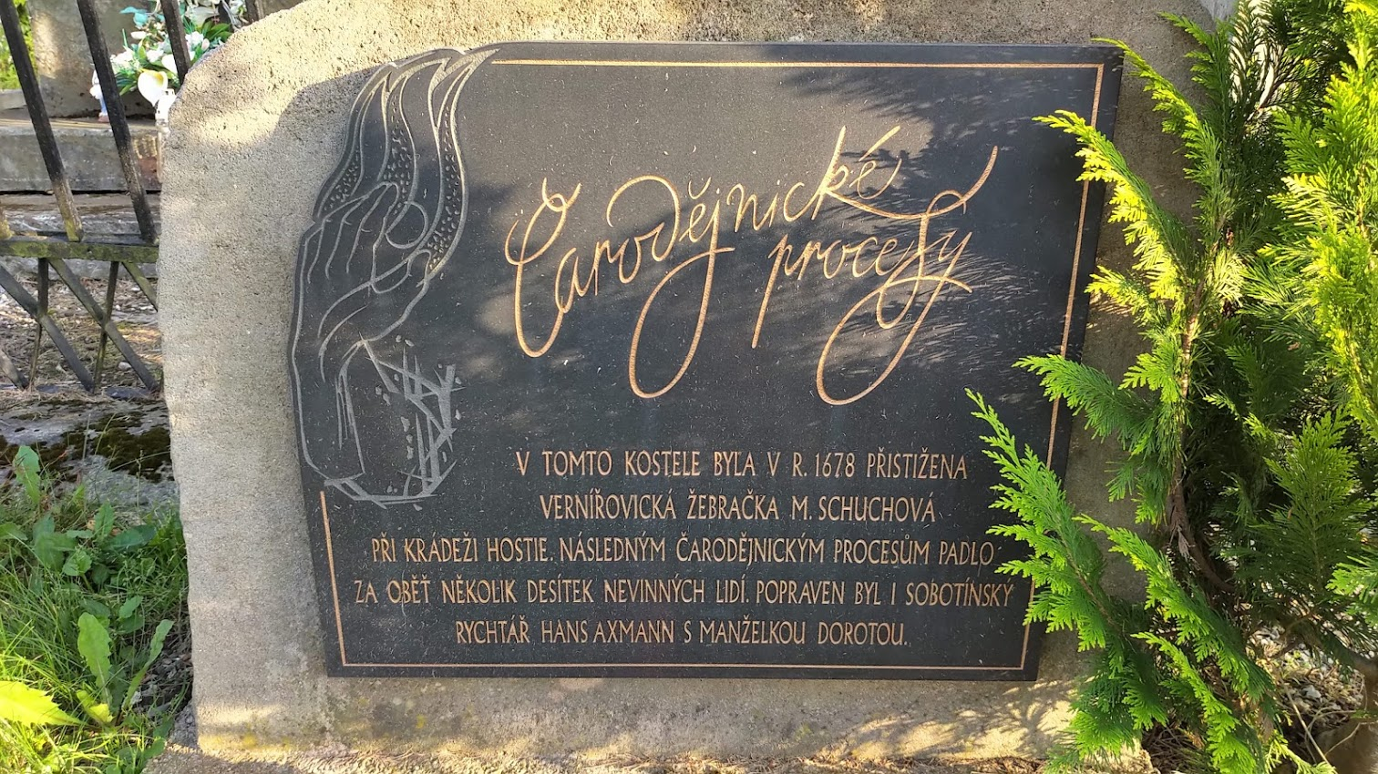
Sobotín – čarodějnické procesy

Slide 30
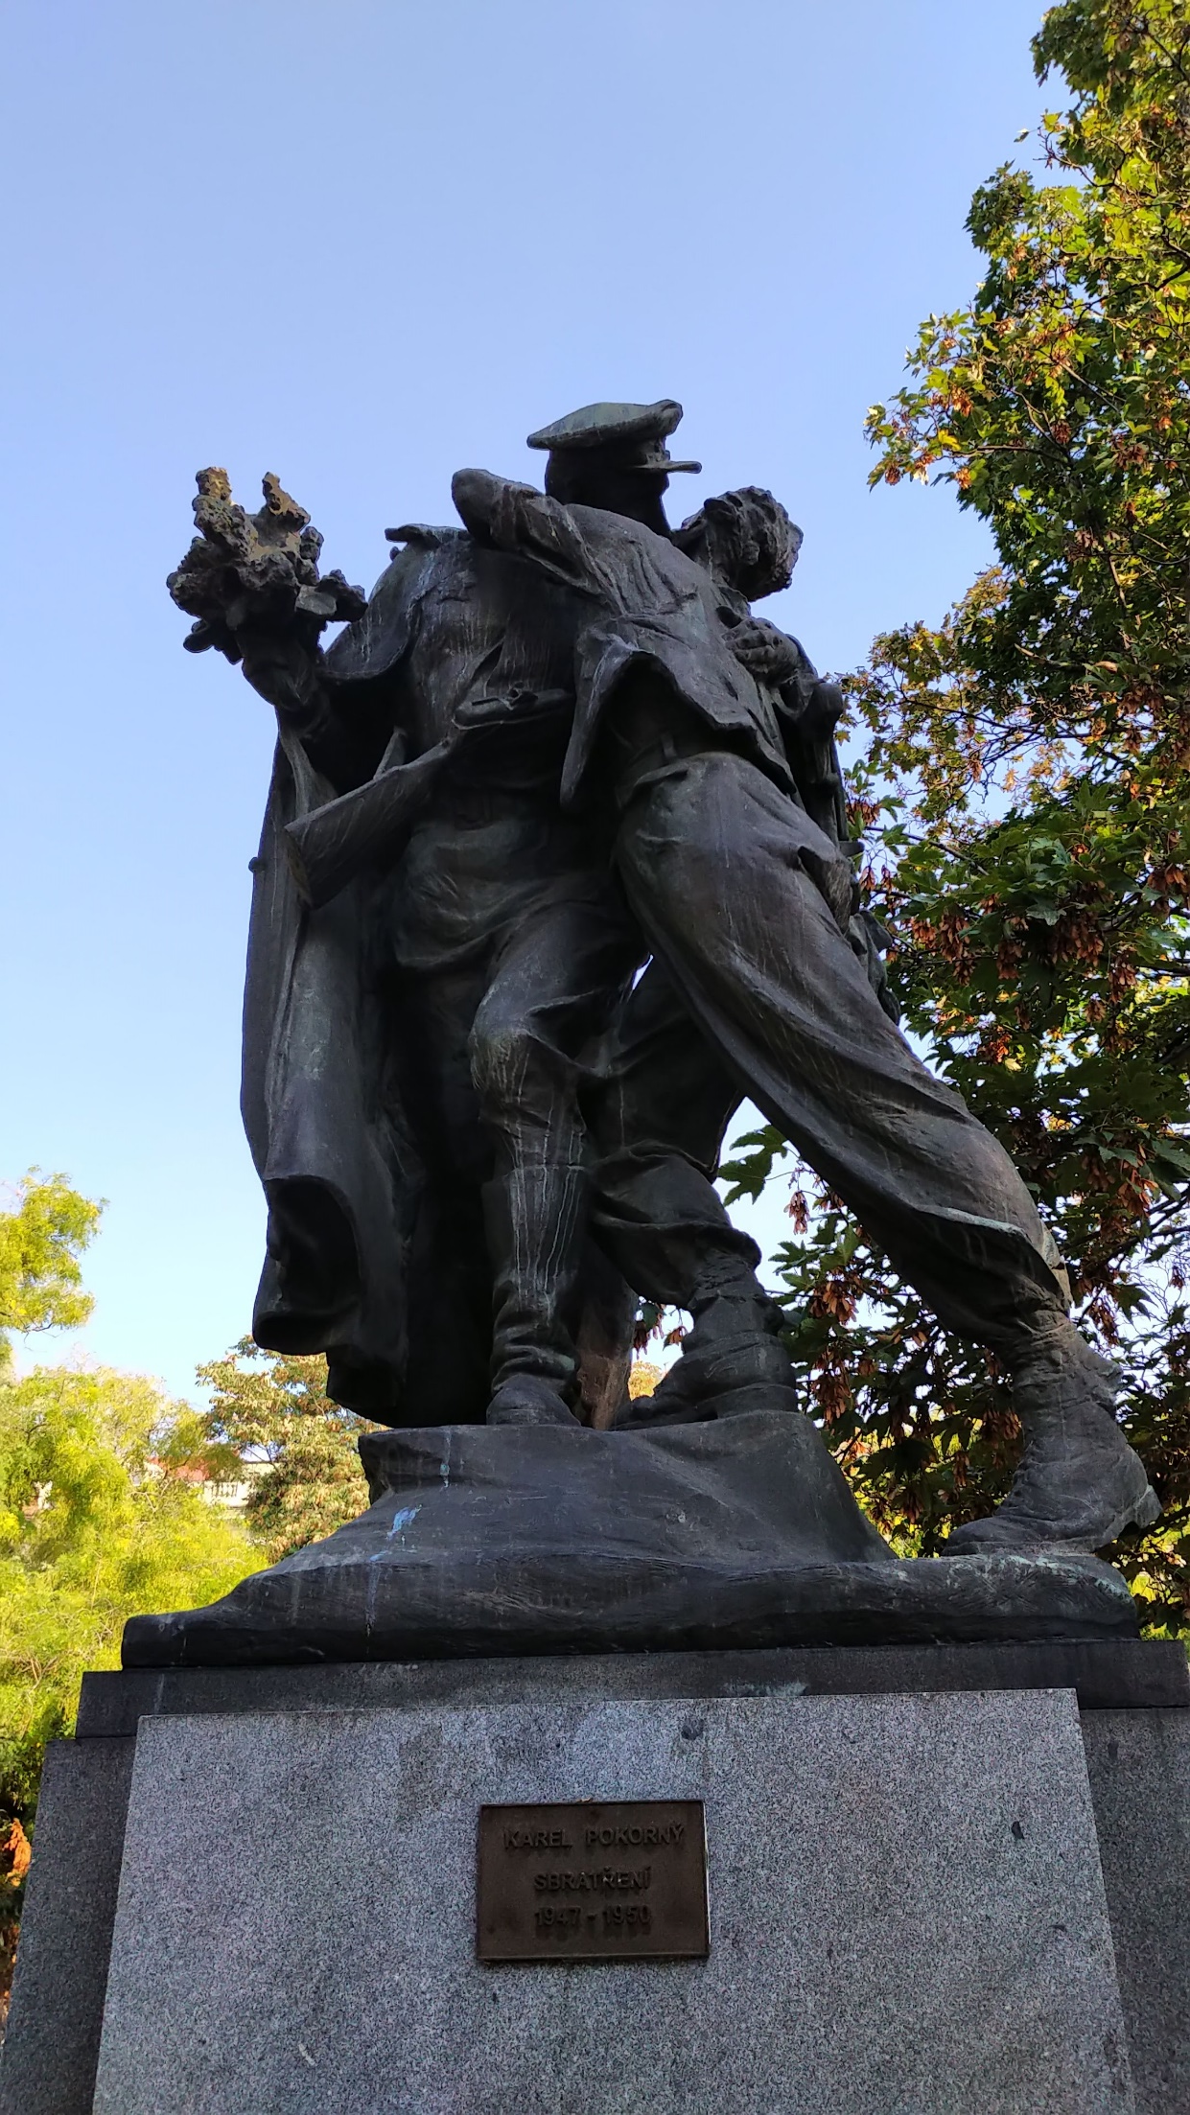
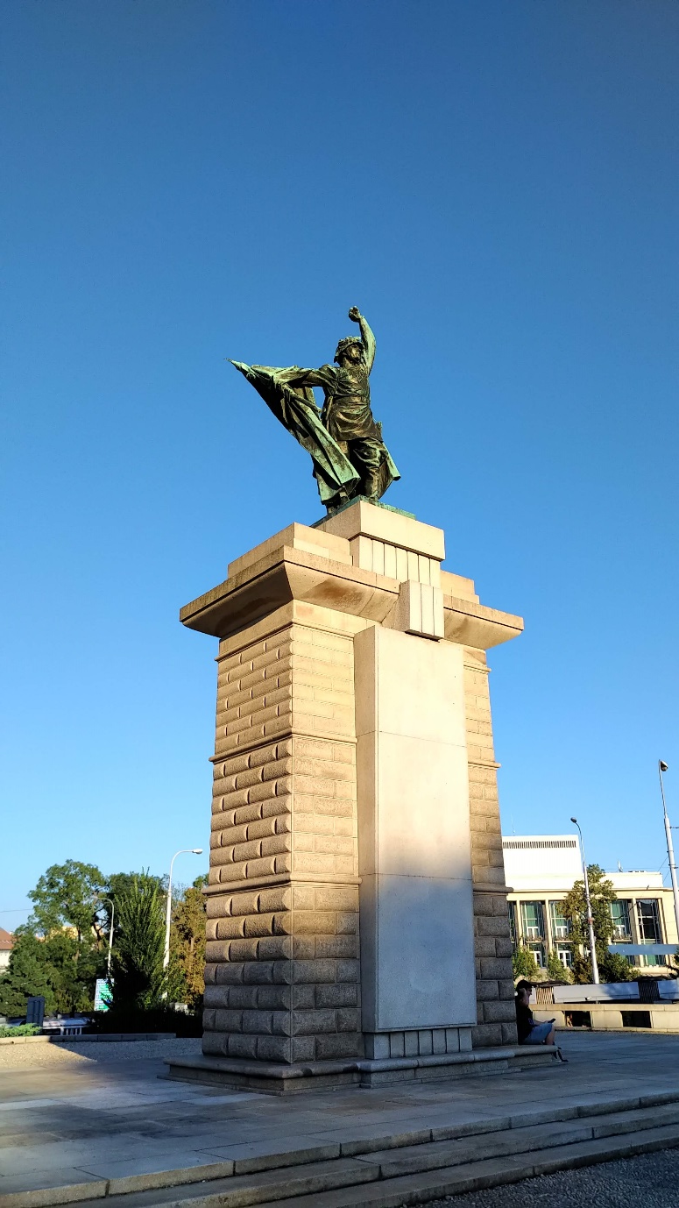
POMNÍK OSVOBODITELŮM A SBRATŘENÍ

Slide 31
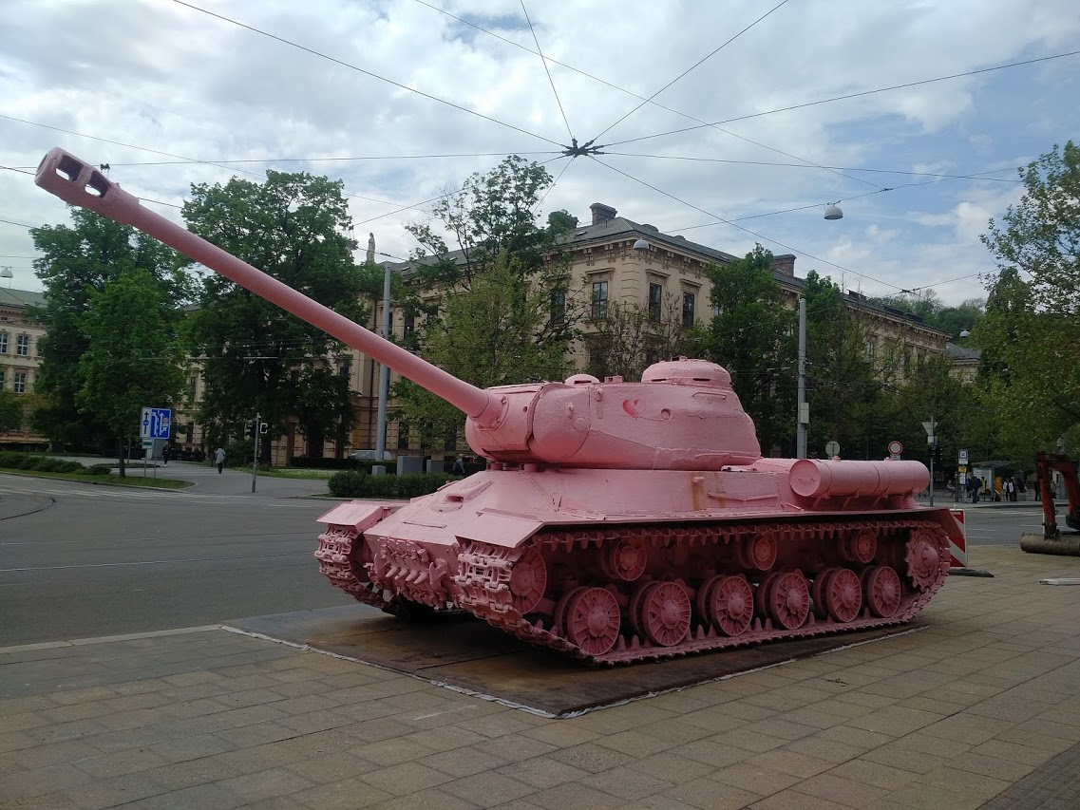
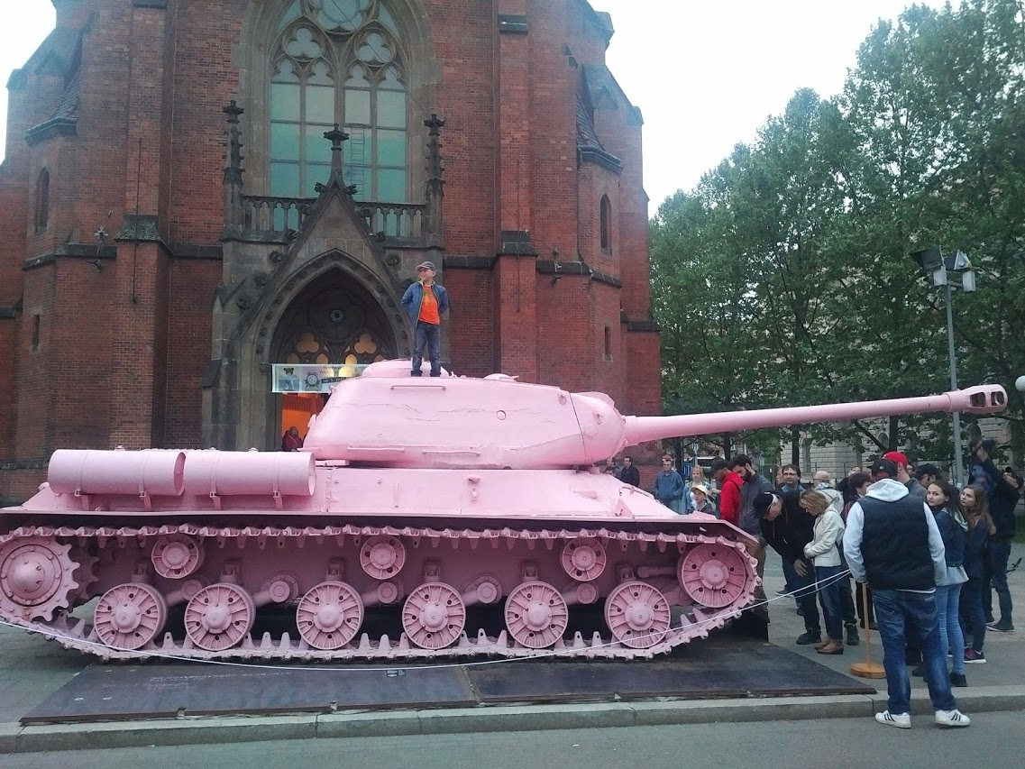
Když tanky, tak jedině růžový…

Slide 32
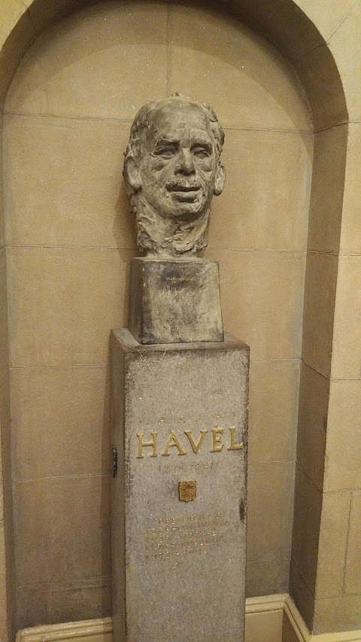
Václav Havel – Washington, Kapitol

Slide 33
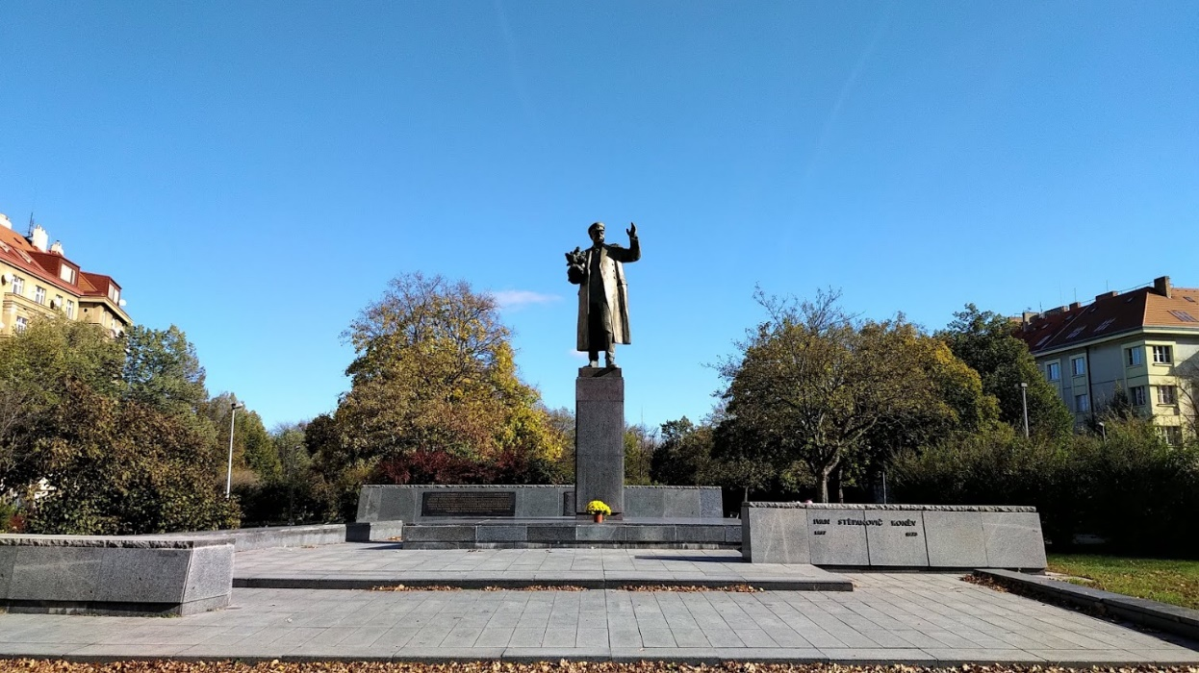
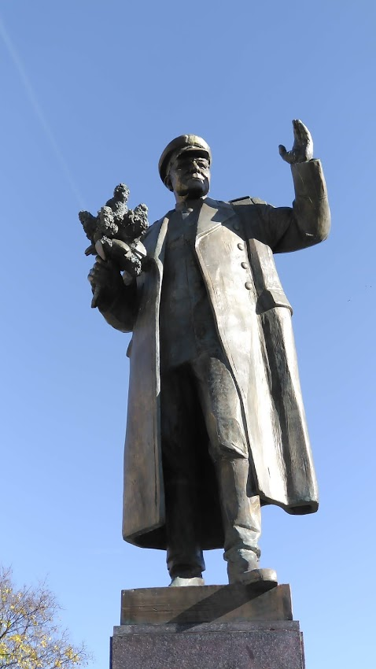
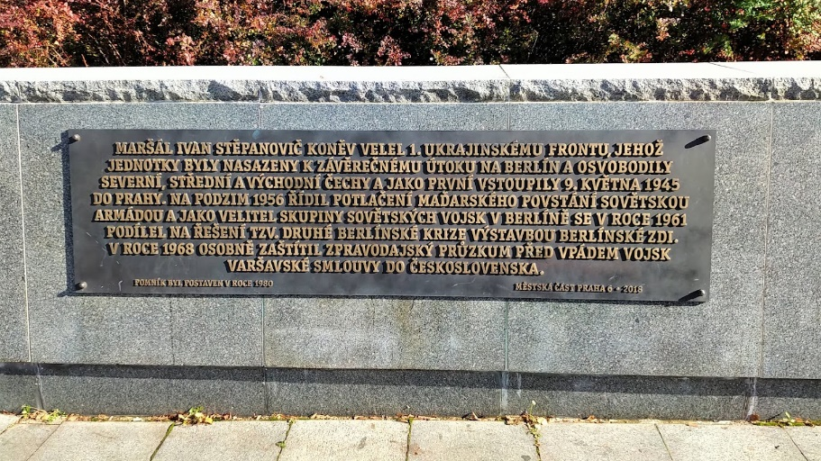
Maršál KONĚV – Praha Bubeneč –osvoboditel a okupant

Slide 34
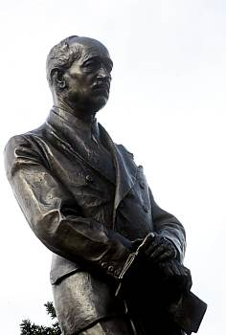
A co BENEŠ?
Instalace pomníku prezidenta E. Beneše v Praze (Loretánské nám.) i v Brně (u Právnické fakulty) – vyvolaly vášnivé diskuse. Především proto, že je mnozí spojují s tzv. „Benešovými dekrety.“

Slide 35
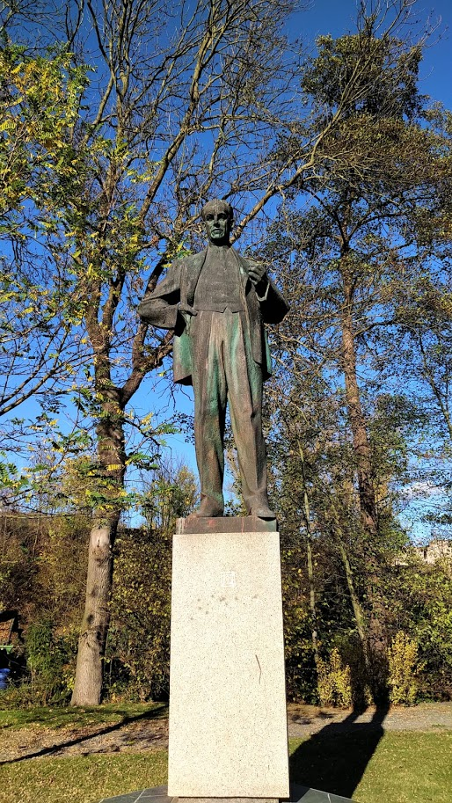
Antonín Zápotocký - Zákolany
Zápotocký je místní rodák
Původně socha v Kladně, zde od r. 1984
Značná část z 500 obyvatel s kontroverzním komunistickým státníkem sympatizuje. Někteří mu říkají „tatíček“ či právě „náš Toník“, na socialistickou sochu jsou i pyšní. Tito starousedlíci vyjadřují svůj názor hrdě, otevřeně a hájí i umístění sochy.

Slide 36
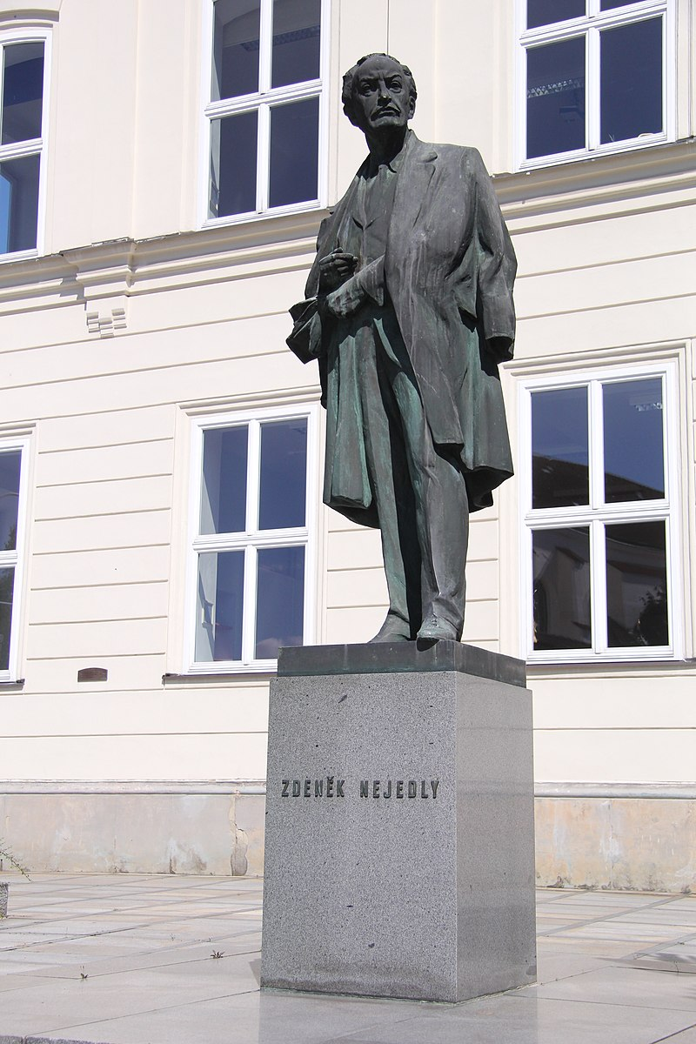
Litomyšl: Zdeněk Nejedlý, historik,politik, ministr školství
V Litomyšli před základní školou v ulici Zámecká stojí Nejedlého socha od Jana Hány z roku 1978. Po sametové revoluci probíhaly debaty o jejím odstranění. Nakonec byl pomník ponechán s vysvětlující deskou:
„Zdeněk Nejedlý (1878–1962) Rozmnožil i poškodil kulturu českou, přinesl poctu i úhonu rodnému městu, jež oceňuje dobré a zavrhuje špatné jeho skutky.
Napsal dějiny Litomyšle, které jsou nepřekonané a budou nepřekonané, dal dohromady mládí Bedřicha Smetany, nikdo jiný dosud nezpracoval dějiny husitského zpěvu.“

Slide 37
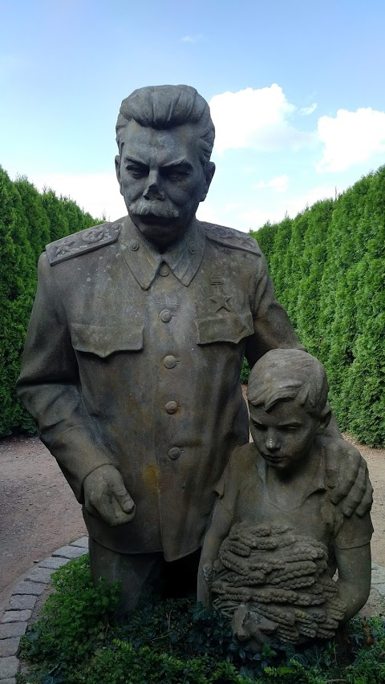
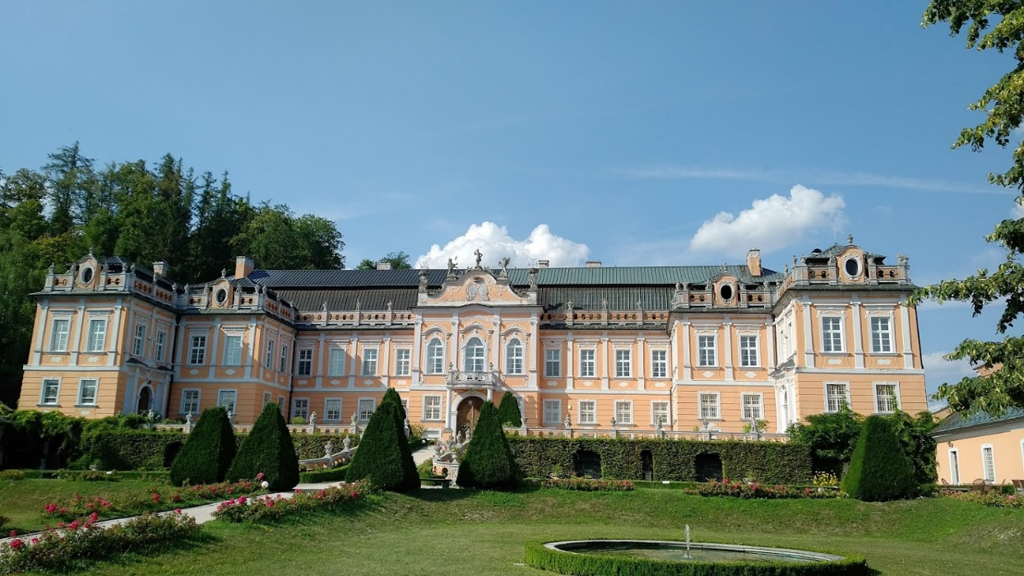
Nové Hrady u Skutče

Slide 38
Vyrovnání se s totalitní minulostí – odlišné přístupy:
NĚMECKO – denacifikace, socha nacistických pohlavárů je nemyslitelná
RUSKO – sochy Lenina, Džerdžinského aj. jsou na mnoha místech s interpretací „je to součást historie“

Slide 39
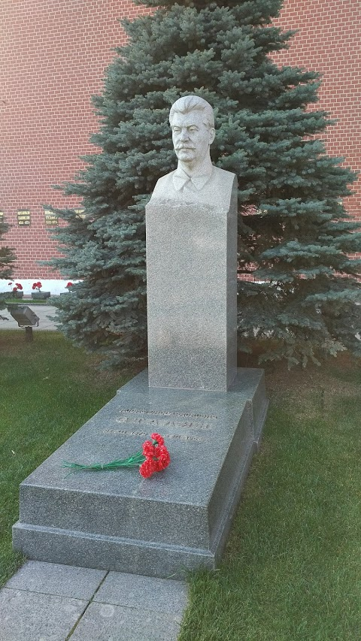
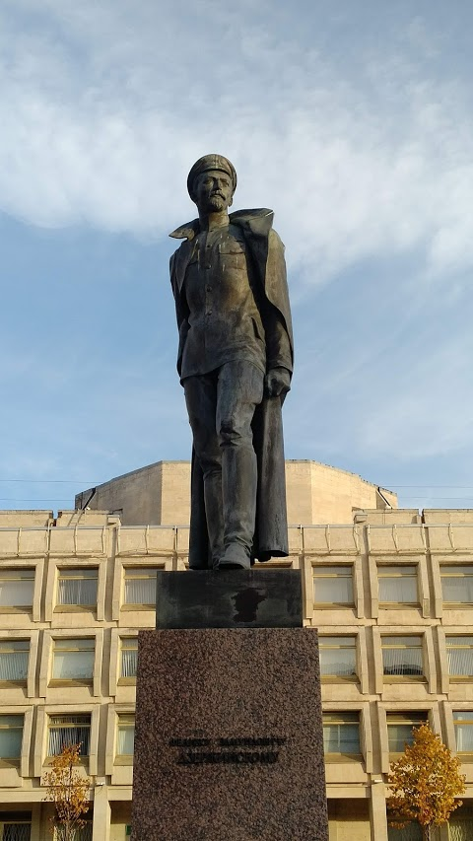
STALIN, DŽERDŽINSKIJ

Slide 40
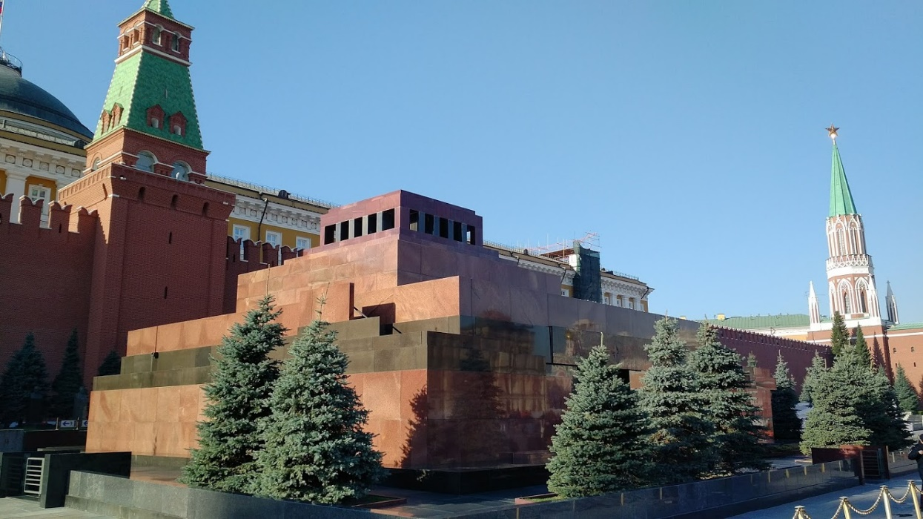
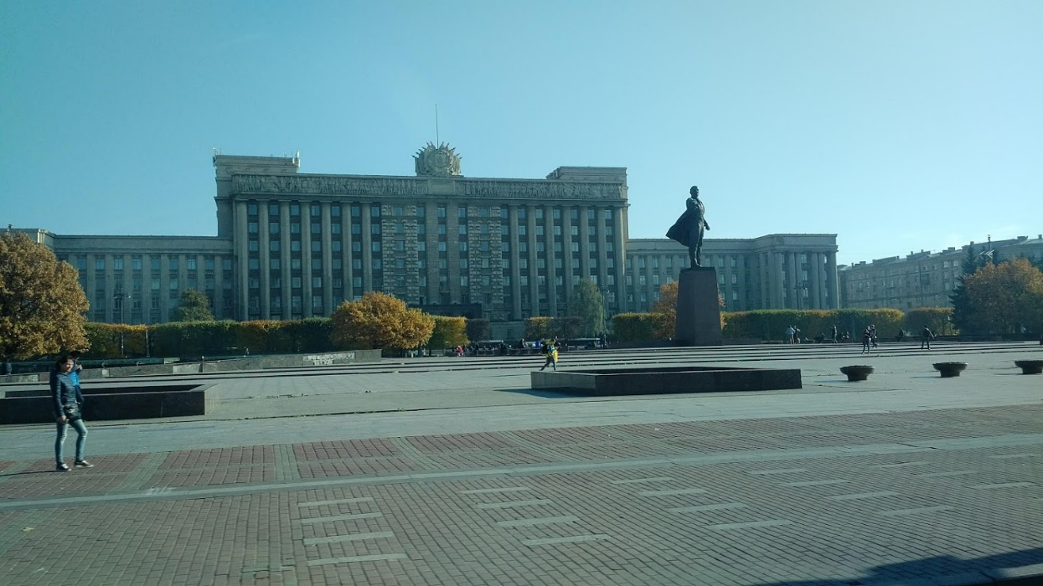
Moskva – mauzoleum V.I.Lenina

Slide 41
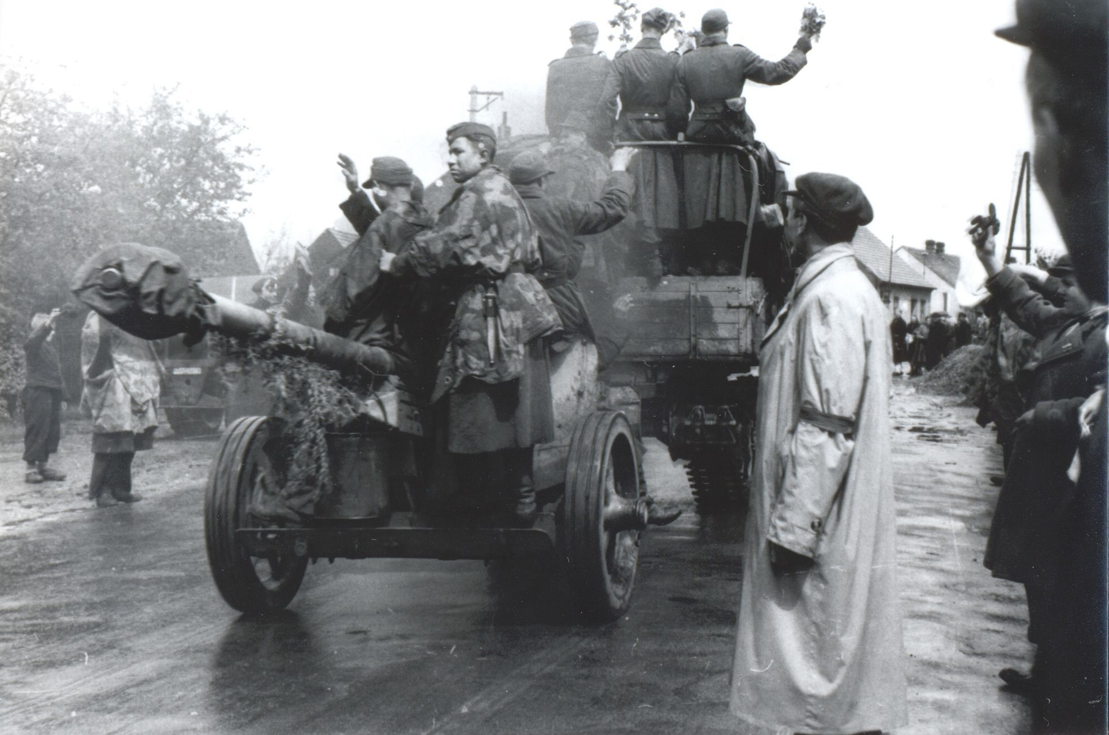
AKTUÁLNĚ 2019: pomník VLASOVCŮM v Praze?
Srovnej: https://www.novinky.cz/historie/clanek/pomnik-rozporuplnym-vlasovcum-ani-historici-nejsou-zajedno-40305354

Slide 42
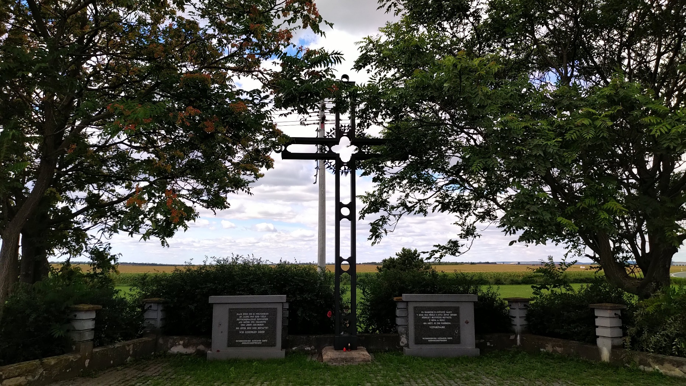

Pohořelice – památník odsunutých brněnských Němců

Slide 43



Posvěcení Mariánského sloupu v Praze – 15.8.2020

Slide 44


Nové památníky 2020

Slide 45



BRNO - CEJL

